Slide 1
csDev 세팅정보

Slide 2
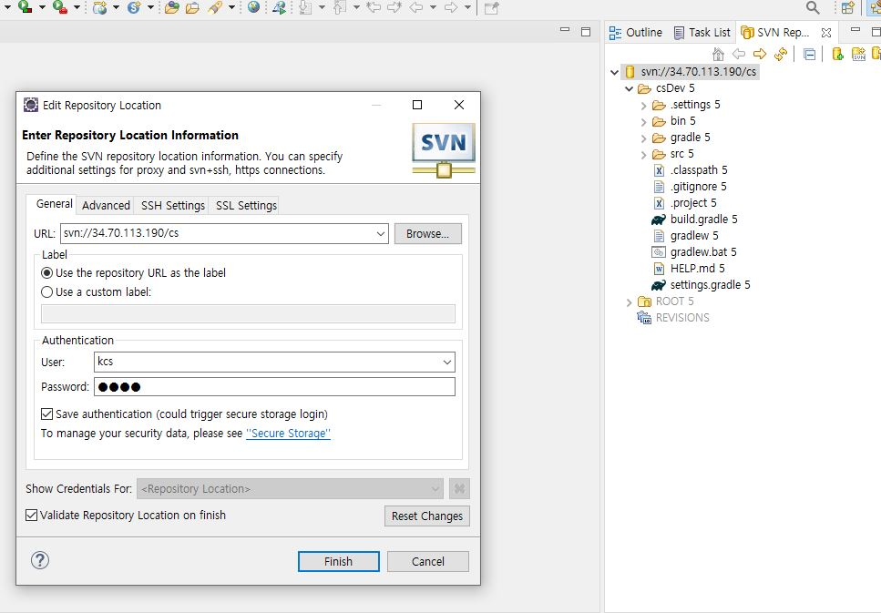
아무 이클립스 ( 편한버전 쓰세용. 저는 그냥 홈피 최신입니다 )설치
SVN 설치 : https://recipes4dev.tistory.com/155
SVN 연결 : svn://34.70.113.190/cs
- ID/PW : 카톡으로 전송
4. csDev 프로젝트 CheckOut
2
1

Slide 3
5. Lombok 설치(블로그 그림만보고 후딱 따라만 하세요)
- https://congsong.tistory.com/31
6. 이클립스 재시작 후 – 상단메뉴 – Project – Clean -> 좌측 소스파일에 빨간불 다 꺼짐
7. com.cs.study 경로에 CsDevApplication.Java 파일 Open
8. 소스파일 > 우클릭 > RunAs > 2.JavaApp 클릭
9. 로그 “Started CsDevApplication” 확인 후 localhost:8080 접속
10. 리스트 화면 정상적으로 보이면 성공
이 프로젝트는 SpringBoot로 제작되어, 기존 사용하던 Tomcat Server설정이 별도 필요하지않음

Slide 4
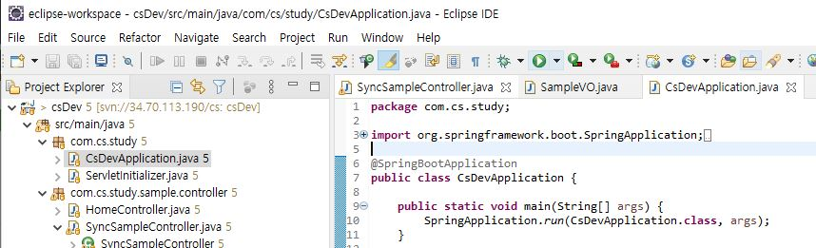
상단 아이콘으로 사용가능

Slide 5
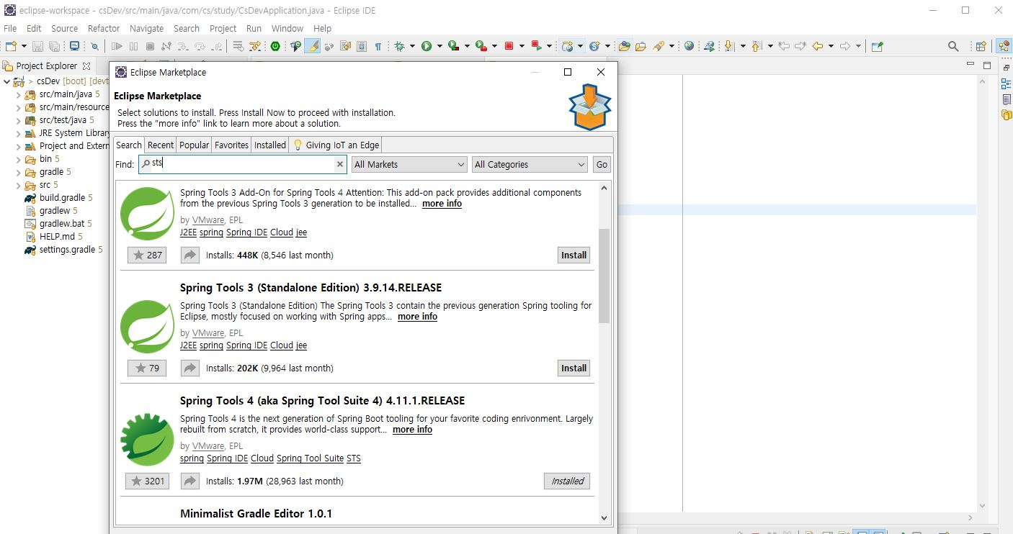
Spring Tools 4 설치하면 Stop > Start (재시작) 버튼생김
재시작 하지않고 Run만 두번하면 포트 충돌났다고 에러뜸

